Slide 1
Chapter 6: Process Synchronization

Slide 2
互斥与同步的概念
进程之间需要协作—同步
进程需要共享一些资源—互斥

Slide 3
同步：操作之间的偏序关系
操作
一条指令或一段代码的运行完成一个有意义的功能，这样一段代码的执行过程称为操作
在不引起混淆的情况下，也用操作来指称它所执行的那段代码
操作顺序
一项任务需要很多个操作才能完成，这些操作之间存在先后顺序
偏序关系
偏序关系图
如果操作A必须在操作B开始之前完成，称A为B的前趋(happens-before)操作
偏序图中圆圈表示操作，有向弧连接两个操作，说明操作之间的偏序关系
A
D
B
E
C
F

Slide 4
顺序执行中的偏序关系
顺序执行环境下的程序设计
将偏序图中的操作序列化
合理的顺序
A-B-D-C-E-F
A-D-B-E-C-F
不合理的顺序
A-B-C-D-E-F
操作之间的执行顺序
顺序程序设计：在程序设计时就已确定
并发程序设计
操作C必须在B与D都执行结束后才能执行
A
D
B
E
C
F

Slide 5
并发执行中的偏序关系
并发程序设计
完成一项任务的所有操作要分配到不同的线程中
程序定义了每个线程中所有操作的顺序，符合偏序关系
线程间的操作顺序由线程调度决定
假设程序员把右图中的操作分到两个线程中并发执行
线程1执行A、B、C；线程2执行D、E、F
存在多种可能的执行顺序
设计程序时
只能分别保证线程1中的操作A、B、C之间的顺序和线程2中的操作D、E、F之间的顺序，实线
如果操作系统让线程2先执行，D操作就会先于A操作执行，偏序关系就被破坏了
怎么办？
线程1
线程2
A
D
B
E
C
F
并发线程中的操作

Slide 6
同步的概念
同步的定义
并发执行环境下，保持操作之间偏序关系的行为，称为同步(synchronization)
谁来实现同步
操作系统？
应用程序？
如何实现同步
执行一个操作之前，程序判断是否具备执行的条件
判断偏序图中在它之前的那些操作是否已经执行结束
这种判断是在执行过程中判断的，是动态的
如果还没执行完，就要等待
X
√

Slide 7
同步的例子
进程P1播放进程P2下载的图像
图像数据放在缓冲区buf中
P1和P2之间的同步关系
P2要等P1的数据到达缓冲区后，才能开始播放
P1将数据送往缓冲区后，要通知P2
P1运行到时刻T
可能不等待
也可能等待
P1
P2
buf
图像数据
P2
P1
下载图像数据
通知
T
等待
显示图像数据

Slide 8
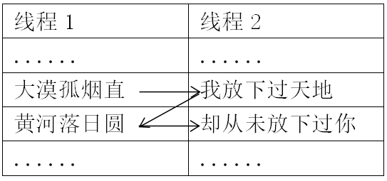
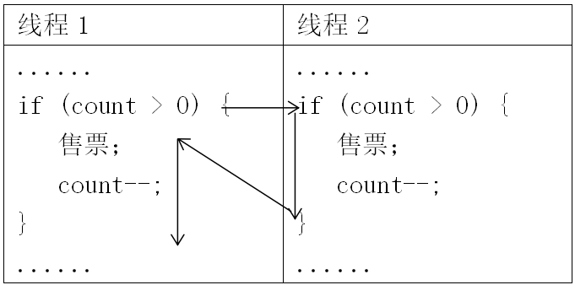
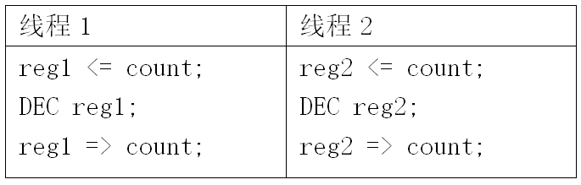
互斥的例子
使用打印机
两个线程同时使用打印机
使用共享变量
售票系统
if 语句的问题
count--的问题

Slide 9
Critical-Resources
Critical-Resources－临界资源
系统中的某些资源，虽然可以提供给多个进程使用，但在一段时间内却只允许一个进程访问该资源。
当一个进程正在访问该资源时，其它欲访问该资源的进程必须等待，仅当该进程访问完并释放该资源后，才允许另一进程对该资源进行访问。
临界资源：在一段时间内只允许一个进程访问的资源
临界资源要求互斥地共享，或互斥地访问。
许多物理设备、某些共享变量、表格等都属于临界资源；

Slide 10
互斥的概念
互斥(mutual exclusion)
定义：临界资源不能同时访问
互斥是对操作之间并发执行的约束
互斥的实现
若另一个操作正在使用临界，则当前操作必须等待
单处理机系统中，存在并发，并不能自动满足互斥的条件
互斥的原因
与资源有关
和操作有关：读/写

Slide 11
伯恩斯坦(Bernstein)条件
两个进程P1和P2
假设
R(P1)表示进程P1进行读操作的资源的集合
W(P1)表示进程P1进行写操作的资源的集合
R(P2)表示进程P2进行读操作的资源的集合
W(P2)表示进程P2进行写操作的资源的集合
伯恩斯坦(Bernstein)条件
进程P1和P2并发执行的条件:
[R(P1)∩W(P2)]∪[R(P2)∩W(P1)]∪[W(P1)∩W(P2)]=Φ
即：读/写、写/写 操作不能同时访问同一个资源

